Slide 1
01
数据交易简介
核心问题：数据为什么可以成为生产要素？为什么需要交易？数据交易如何运行，又面临哪些核心要求？
刘金飞 · 吴一航
浙江大学
Notes:
开场强调本章是全书开篇：从生产要素、交易意义、基本概念和核心要求四部分建立全局认识。

Slide 2
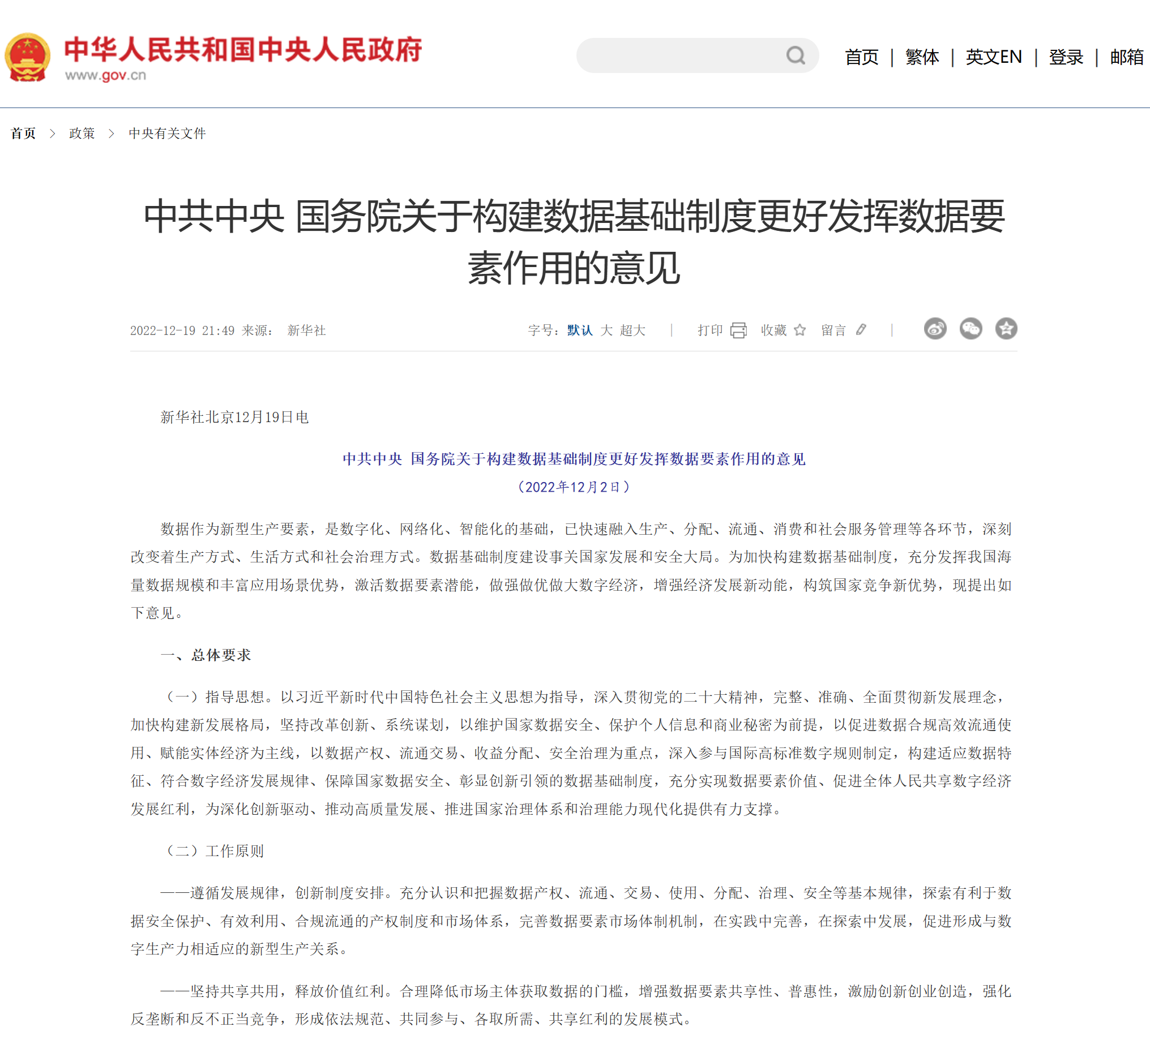
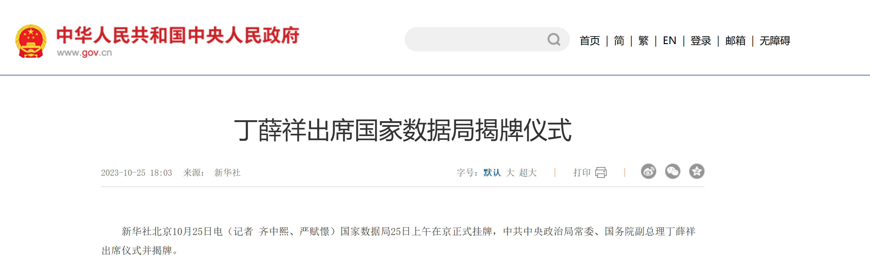
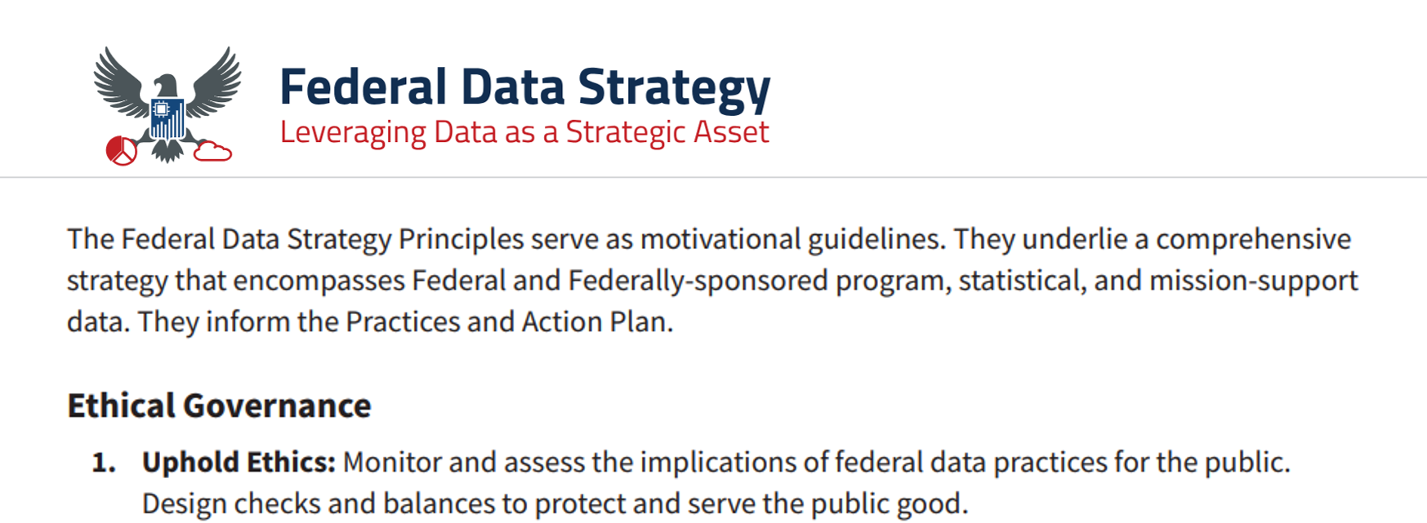
数据交易重要性
  数据作为新型生产要素
  已成为构筑国家竞争新优势的关键战略性资源
2022 年，中共中央、国务院《关于构建
数据基础制度更好发挥数据要素作用的意见》
2023年，国家数据局成立，主要负责统筹数据资源整合共享和开发利用
2021 年，美国白宫《联邦数据战略》提出“将数据作为战略资源开发”的核心目标
Notes:
这一页给学生明确学习目标，避免第一章看起来只是背景介绍。

Slide 3
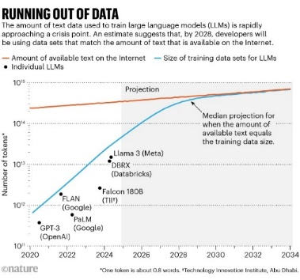
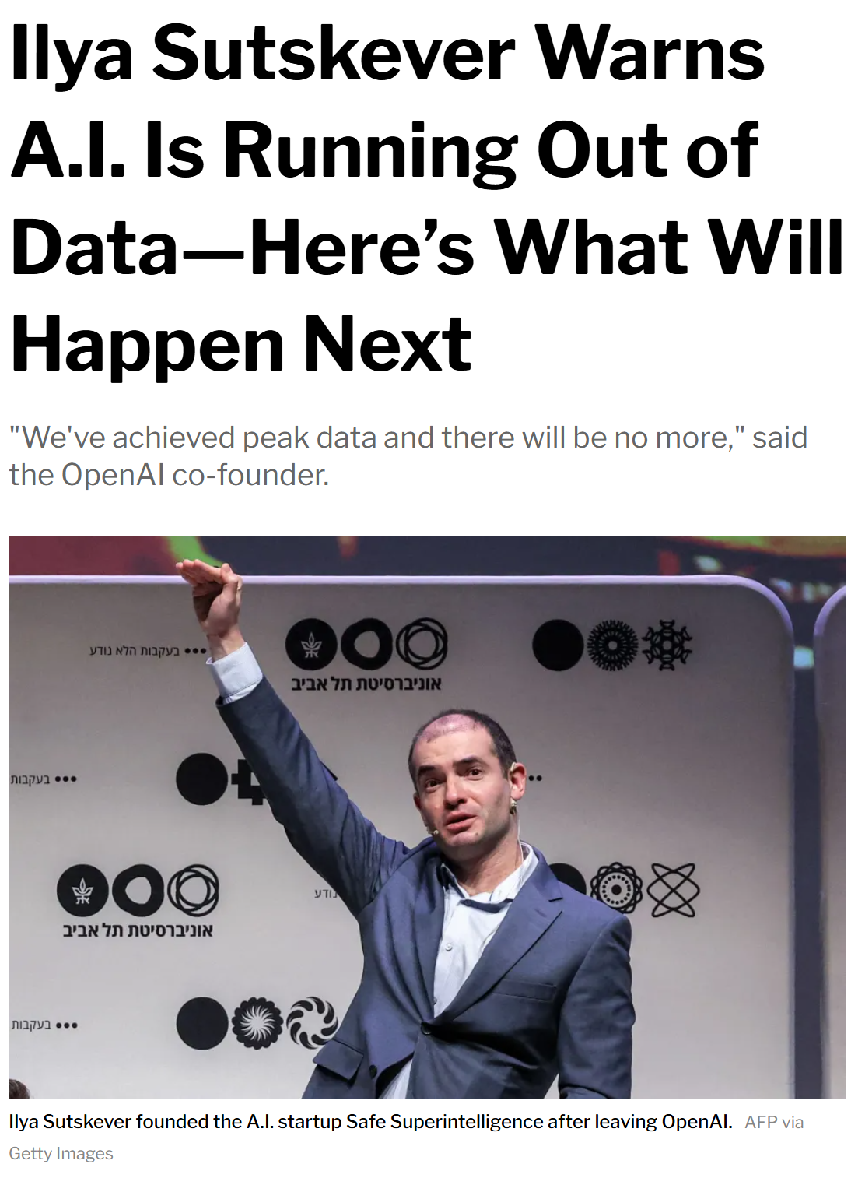
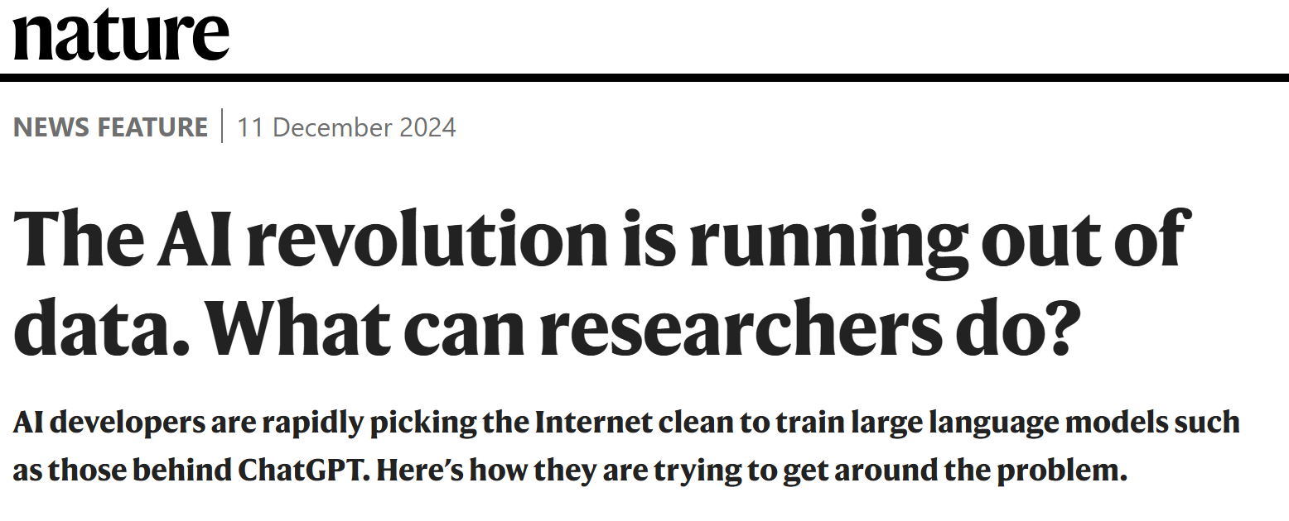






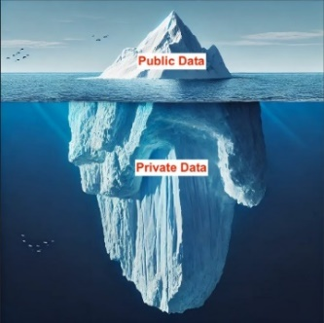

数据交易重要性
公开数据即将耗尽，亟需私有数据作为补充
数据交易
  私有数据
  公开数据
  互联网
  支付报酬
  机构
公开数据
  数据价值 = 平均单位数据效能 × 可用数据量
私有数据
  增加
>99% 的研究
数据交易极大促进数据价值释放
Notes:
这一页给学生明确学习目标，避免第一章看起来只是背景介绍。

Slide 4
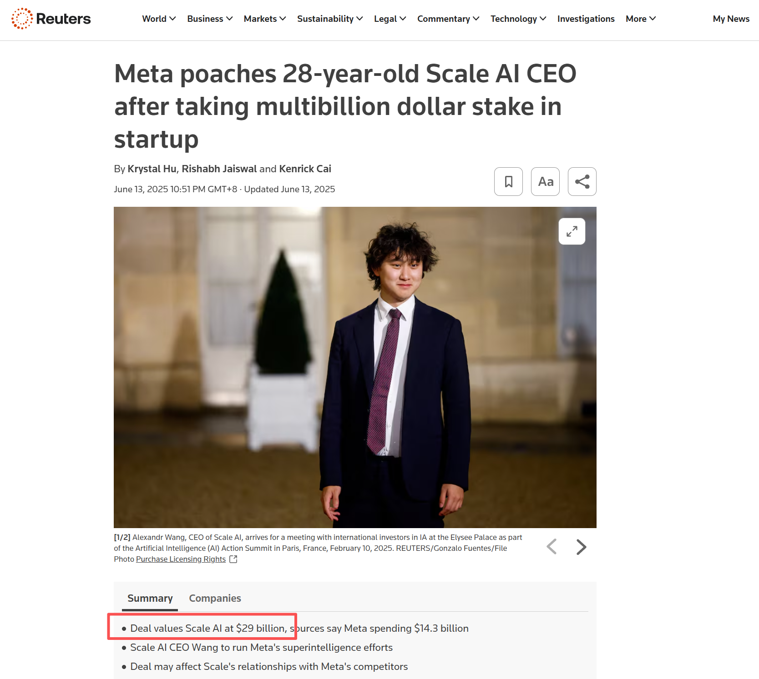
数据交易重要性
Notes:
这一页给学生明确学习目标，避免第一章看起来只是背景介绍。

Slide 5
本章学习目标
理解概念
理解意义
理解框架
解释生产要素、数据要素与数据交易的基本含义；区分数据交易与传统商品交易。
从现实必要性、比较优势和战略意义三个层面说明为什么需要数据交易。
识别数据交易主体、交易对象、交易形式与基本运行流程。
理解难点
形成主线
把握产权、定价、公平、安全与合规等核心要求。
为后续博弈论、机制设计、数据定价、收益分配与安全技术奠定基础。
Notes:
这一页给学生明确学习目标，避免第一章看起来只是背景介绍。

Slide 6
章节结构：从“要素”到“交易机制”
Roadmap
1.1 生产要素
1.2 交易意义
1.3 基本概念
1.4 核心要求
传统生产要素
数据要素及其特点
必要性
比较优势
战略意义
定义、主体、对象
形式、框架
产权、定价
公平、安全
Notes:
强调这四部分不是并列堆砌，而是逐步递进。

Slide 7
数据可以像石油一样交易吗？
这个问题看似简单，却很快遇到三类麻烦。
可复制
价值依赖场景
敏感与合规
一桶石油卖出后，卖方失去石油；一份数据复制给买方后，卖方仍可保留同样的数据。
同一份数据对广告公司、医院、金融机构的价值可能完全不同。
数据可能包含个人信息、商业秘密或重要数据，不能简单“一手交钱，一手交数据”。
因此，数据交易是融合技术、经济、法律与治理的新兴交叉系统。
Notes:
用石油对比数据，引入本章核心：数据交易不能简单套用传统商品交易规则。

Slide 8
1.1
1.1 生产要素
从传统四大生产要素讲起，理解数据为什么能成为数字经济时代的新型生产要素。
第一章 数据交易简介
Notes:
从传统四大生产要素讲起，理解数据为什么能成为数字经济时代的新型生产要素。

Slide 9
什么是生产要素？
1.1 生产要素
生产要素是产品和服务生产过程中投入的各类资源。传统经济学认为，生产并非单一资源发挥作用，而是多种要素共同参与、相互配合的过程。
土地
劳动力
资本
企业家才能
自然资源与空间基础
人的体力与智力活动
设备、资金与技术工具
组织协调并承担风险
四类要素相辅相成：土地提供基础，劳动力执行生产，资本提升效率，企业家才能负责组织与创新。
Notes:
这一页是四大要素总览，之后四页采用统一格式展开。

Slide 10
土地要素
1.1 生产要素
泛指一切可以被人类利用的自然资源；核心特征是自然存在性。
主要内涵
核心经济特征
在经济中的作用
地表资源：农业、林业、建设用地
地下资源：矿产、石油、天然气
水域资源：河流、湖泊、海洋
自然条件：气候、日照、风力
供给稀缺且固定
位置不可移动，区位决定价值
质量异质，生产率差异大
可永续利用，但可能退化
提供生产场所、空间和原始资源，是经济活动的物理基础。
土地所有者获得的报酬通常称为地租。
统一理解格式：定义 → 内涵 → 核心特征 → 经济作用
Notes:
按照统一模板讲解土地要素：先讲定义，再讲内涵、经济特征与报酬。

Slide 11
劳动力要素
1.1 生产要素
指人在生产或服务过程中投入的体力、知识、技能和经验。
主要内涵
核心经济特征
在经济中的作用
体力劳动：生产线、建筑、搬运
脑力劳动：程序员、科研人员
服务性劳动：教师、医生、顾问
不同劳动形式常相互交叉
具有能动性与创造性
劳动者之间高度异质
供给依附于时间与生命周期
具有一定流动性但受多因素限制
直接参与价值创造，将土地、资本和技术工具转化为产品与服务。
劳动者报酬通常称为工资或薪酬。
统一理解格式：定义 → 内涵 → 核心特征 → 经济作用
Notes:
按照统一模板讲解劳动力要素：先讲定义，再讲内涵、经济特征与报酬。

Slide 12
资本要素
1.1 生产要素
指为了生产更多商品和服务而投入生产过程的生产资料和资产。
主要内涵
核心经济特征
在经济中的作用
实物资本：机器、厂房、设备
金融资本：资金、贷款、投资
无形资本：软件、专利、品牌
流动资本：原材料、库存
人造性与积累性
工具性与生产率提升
存在折旧与更新需求
专用性与流动性并存
连接劳动与其他资源，提高生产效率并实现规模化生产。
资本回报通常表现为利息、租金或利润。
统一理解格式：定义 → 内涵 → 核心特征 → 经济作用
Notes:
按照统一模板讲解资本要素：先讲定义，再讲内涵、经济特征与报酬。

Slide 13
企业家才能要素
1.1 生产要素
指发现机会、组织资源、承担风险并推动创新的能力。
主要内涵
核心经济特征
在经济中的作用
机会识别：发现需求与技术机会
资源组织：组合土地、劳动、资本
风险承担：面对不确定性决策
创新推动：产品、技术、流程和模式创新
组织性：整合分散要素
创新性：探索新机会与新模式
风险承担性：面对失败可能
稀缺性与异质性明显
连接市场机会与生产要素，使静态资源转化为产品、服务和经济价值。
企业家报酬通常表现为企业利润。
统一理解格式：定义 → 内涵 → 核心特征 → 经济作用
Notes:
按照统一模板讲解企业家才能要素：先讲定义，再讲内涵、经济特征与报酬。

Slide 14
四大传统生产要素：统一理解
四类要素的差别，不在于谁更重要，而在于它们回答生产活动中的不同问题。
要素
回答的问题
核心作用
典型报酬
土地
在哪里生产？
提供自然资源与空间载体
地租
劳动力
由谁执行生产？
投入体力、知识、技能和经验
工资/薪酬
资本
用什么工具生产？
提升效率、扩大规模
利息/租金/利润
企业家才能
如何组织生产？
识别机会、组织资源、承担风险
利润
资本强调“已经形成的资产和工具”，企业家才能强调“运用资产和工具的判断、组织与创新能力”。
Notes:
用表格统一四大传统生产要素格式，解决用户指出的不统一问题。

Slide 15
生产要素的演变：生产力约束的变化
早期生产
土地 + 劳动力
自然基础与直接劳动
工业化
资本
机器、厂房、设备提升效率
现代经济
企业家才能
组织、创新与风险承担
数字经济
数据
连接、分析和智能决策
生产要素不是孤立概念，而是随着生产方式变化不断被认识和强化。进入数字经济时代，信息获取、处理与分析成为新的价值约束。
Notes:
强调生产要素演化反映生产力发展阶段。

Slide 16
数据要素：数字经济时代的新型生产要素
数据要素是经济社会活动中产生并能够被开发利用的数据资源。它通过记录、连接和分析现实世界，提升传统生产要素的配置效率并创造新的经济价值。
来源
能力
作用
生产、生活、交易、消费、治理和科研活动持续产生的信息记录。
可以被存储、复制、加工、分析和流通，并与算法、算力和场景结合。
提高资源配置效率，支持智能分析，催生新产品、新服务和新商业模式。
关键判断：数据不是替代传统要素，而是与传统要素深度融合的新型要素。
Notes:
数据要素的定义与它在经济中的作用。

Slide 17
数据要素的经济属性（一）
可复制性
非竞争性
外部性
数据可以以较低成本复制、传输和存储；交易不一定是所有权一次性转移。
同一份数据可以被多个主体重复使用，一个主体使用并不必然减少他人使用可能。
数据的生成、共享和使用可能对其他主体产生未通过市场价格反映的成本或收益。
可组合性
可分割性
异质性
单一数据集可能只反映局部信息，与其他数据融合后价值可能被放大。
数据可以按字段、记录、时间、区域或权限切分，支持分级授权与按需交易。
来源、质量、规模、时效性、稀缺性和适用场景差异显著，难以形成统一价格。
这些属性解释了为什么数据交易不能简单套用传统商品交易规则。
Notes:
先讲六个经济属性，后面再补充持久性、非物理性与伴随式生成。

Slide 18
数据要素的经济属性（二）
持久性
非物理性
伴随式生成
数据在使用过程中通常不会像原材料那样被消耗，但经济价值可能随时间下降。
数据以数字化信息形式存在，需要依附于存储介质、计算系统和网络环境。
许多数据并非专门生产，而是在交易、消费、治理和科研活动中伴随产生。
除经济属性外，数据还具有显著的敏感性和合规约束。许多数据包含个人信息、商业秘密或重要数据，其采集、使用、共享和交易需要受到隐私保护、安全管理和法律法规约束。
Notes:
强调数据属性并不只是经济属性，还包括敏感性和合规约束。

Slide 19
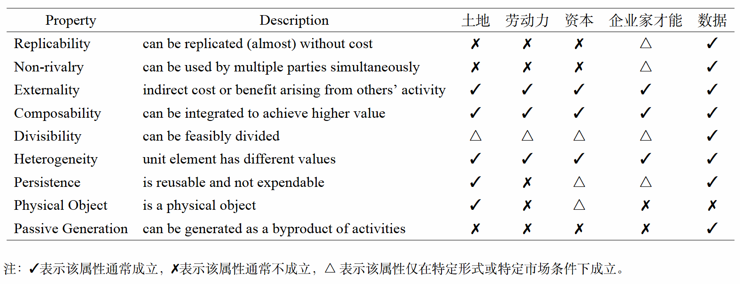
数据与传统生产要素的差异
Notes:
简化原文表1.1，保留教学主线。

Slide 20
1.2
1.2 数据交易的意义
数据成为生产要素并不意味着价值自动实现，交易是连接供给、需求和价值实现的机制。
第一章 数据交易简介
Notes:
数据成为生产要素并不意味着价值自动实现，交易是连接供给、需求和价值实现的机制。

Slide 21
数据交易的意义：三层理解
1.2 数据交易的意义
现实必要性
经济学意义
战略意义
大量数据分散在不同主体手中，存在数据孤岛、供需错配和价值释放困难。
不同主体在数据生产、加工、使用方面具有不同相对优势，交易促进专业化分工。
数据流通关系到数字经济、产业升级、科技创新、市场建设与国家治理能力。
本节的核心问题：为什么仅仅“拥有数据”还不够，必须让数据在合适主体之间流动？
Notes:
按照原文结构：现实必要性、经济学意义、战略意义三层展开。

Slide 22
必要性之一：数据分散与数据孤岛
现实中，大量数据分散在医院、银行、平台、政府、制造企业等主体手中，存储在不同系统、组织和业务流程之中。
医疗机构
金融机构
互联网平台
制造企业
诊疗记录
医学影像
交易记录
信用数据
用户行为
推荐日志
设备运行
供应链数据
数据孤岛会导致跨主体共享和综合利用困难，也会造成重复采集和跨领域智能决策受限。数据交易提供制度化、市场化的流动渠道。
Notes:
数据孤岛是数据交易必要性最直接的现实来源。

Slide 23
必要性之二：数据供给与需求错配
有数据者
有需求者
可能拥有丰富数据资源，却缺少将数据转化为产品、模型或决策能力的技术条件。
交易连接
可能拥有算法、算力和业务场景，却缺乏足够高质量的数据资源。
例子：医疗机构拥有诊疗和影像数据，AI 企业更擅长训练辅助诊断模型；电商平台掌握消费行为数据，品牌商更需要理解市场需求。
Notes:
强调供给和需求往往不在同一主体。

Slide 24
必要性之三：数据价值通过使用和流通实现
数据本身只是潜在资源，价值不会因为“被拥有”而自动实现。只有经过采集、清洗、标注、融合、分析和应用，数据才能转化为知识、决策和经济价值。
采集
→
清洗
→
标注
→
融合
→
分析
→
应用
数据交易使闲置或低效利用的数据进入更合适的使用场景，
从静态记录转化为参与生产和创新的关键要素。
Notes:
数据价值来自被使用，而非仅仅被拥有。

Slide 25
人工智能与数字经济对高质量数据的需求
在机器学习、大模型、智能制造、数字金融、智慧医疗和智慧城市等应用中，数据不仅是模型训练输入，也是模型评估、优化和业务落地的基础。
规模
质量
覆盖
服务
训练和评估需要足够覆盖的数据量。
噪声、缺失、标注精度会直接影响模型效果。
单一机构往往难以覆盖充分场景。
市场提供持续供给机制。
数据交易为人工智能和数字经济提供持续的数据供给机制，支撑算法创新和产业应用。
Notes:
原文强调AI系统对高质量数据的需求。

Slide 26
数据交易支撑专业化分工
不同主体可以围绕数据价值链形成分工，数据交易降低单个主体独立完成所有环节的成本。
数据采集方
数据服务商
算法企业
行业企业
交易平台
数据获取
清洗、标注、治理
模型训练
业务应用
撮合、定价、合规
下一部分将用比较优势原理解释：为什么分工和交易能够提高整体效率。
Notes:
将现实必要性自然过渡到比较优势。

Slide 27
比较优势：贸易为什么能让双方都受益？
比较优势原理指出：分工和贸易的基础并不只取决于绝对生产效率，更取决于不同主体在不同活动上的机会成本。
绝对优势
比较优势
回答“谁的产出更高”。
一个主体可能在所有活动上都更强。
回答“谁做这件事更划算”。
核心取决于为了获得一种产出而必须放弃多少另一种产出。
只要各方在不同领域具有相对优势，就可以通过专业化分工和交易提高总产出。
Notes:
用绝对优势和比较优势对比，为OpenAI与Scale AI例子做铺垫。

Slide 28
案例设定：AI 产业的专业化分工
设定一个月的固定资源投入周期，用“智能单位”衡量模型训练产出，用“标注单位”衡量数据标注产出。数值仅用于教学说明。
公司
训练大模型（单位）
数据标注（单位）
资源投入
OpenAI
120
2400
100%
Scale AI
40
1600
100%
绝对产出
关键启发
OpenAI 在两个方面都高于 Scale AI，因此在训练大模型和数据标注两个领域都具有绝对优势。
即使一方在所有活动上都更强，贸易和分工仍然可能使双方获益。
Notes:
数字源自用户提供的教材文本，强调仅为教学设定。

Slide 29
绝对优势并不决定分工方向
• 在训练大模型方面：OpenAI（120） > Scale AI（40）。
• 在数据标注方面：OpenAI（2400） > Scale AI（1600）。
• 如果只看绝对产出，似乎 OpenAI 应该同时从事两项活动。
• 但真正的问题是：把资源用于某项活动时，需要放弃多少另一项产出？
机会成本和比较优势回答的是：谁在某个环节上具有更低的“放弃代价”。
Notes:
这一页解释为什么需要进入机会成本分析。

Slide 30
机会成本分析：训练大模型
OpenAI：2400 ÷ 120 = 20
生产 1 单位模型能力，需要放弃 20 单位数据标注
Scale AI：1600 ÷ 40 = 40
生产 1 单位模型能力，需要放弃 40 单位数据标注
20 < 40
OpenAI 生产模型能力的机会成本更低，因此 OpenAI 在训练大模型上具有比较优势。
Notes:
用公式解释训练大模型的机会成本。

Slide 31
机会成本分析：数据标注
OpenAI：120 ÷ 2400 = 0.05
完成 1 单位标注，需要放弃 0.05 单位模型训练能力
Scale AI：40 ÷ 1600 = 0.025
完成 1 单位标注，只需放弃 0.025 单位模型训练能力
0.025 < 0.05
Scale AI 生产数据标注的机会成本更低，因此 Scale AI 在数据标注上具有比较优势。
Notes:
用公式解释数据标注的机会成本。

Slide 32
比较优势的结论
OpenAI
Scale AI
虽然在两个领域都有绝对优势，但在训练大模型方面机会成本更低。
因此更适合将更多资源投入模型训练。
虽然在两个领域都没有绝对优势，但在数据标注方面机会成本更低。
因此仍适合专注于数据标注。
绝对优势回答“谁更强”，比较优势回答“谁做某件事更划算”。
Notes:
强调比较优势的核心逻辑。

Slide 33
自给自足状态：各自 50% 资源投入两项活动
公司
训练大模型
数据标注
OpenAI
60
1200
Scale AI
20
800
社会总产出
80
2000
在自给自足状态下，OpenAI 和 Scale AI 都同时进行模型训练和数据标注。
Notes:
自给自足是后续比较的基准。

Slide 34
按照比较优势重新分工
• OpenAI 将 75% 资源用于训练大模型，25% 资源用于数据标注。
• Scale AI 将 100% 资源用于数据标注。
公司
训练大模型
数据标注
OpenAI
90
600
Scale AI
0
1600
社会总产出
90
2200
重新分工后，两类社会总产出都增加。
Notes:
分工提高社会总产出。

Slide 35
分工前后的社会总产出变化
产出类型
分工前
分工后
增长幅度
训练大模型
80
90
+12.5%
数据标注
2000
2200
+10.0%
社会总产出增加
交易仍然必要
分工不是零和博弈，而是通过重新配置资源提高整体产出。
分工后还需要通过交易重新分配产出，才能使双方都愿意参与。
Notes:
解释为什么分工后还需要交易机制。

Slide 36
贸易机制：双方都能接受的价格区间
设 OpenAI 向 Scale AI 提供 1 单位模型能力等价服务时，Scale AI 需要支付 p 个单位的数据标注。
对 OpenAI：生产 1 单位模型能力的机会成本是 20 个标注单位
只要 p > 20，就愿意交换
对 Scale AI：自己生产 1 单位模型能力的机会成本是 40 个标注单位
只要 p < 40，就愿意购买
双方都能接受的价格区间：20 < p < 40
Notes:
交易价格必须位于双方机会成本之间。

Slide 37
贸易后的最终分配：双方都更好
假设市场交易价格 p = 28，即 Scale AI 用 28 单位数据标注交换 OpenAI 的 1 单位模型能力。若提供 700 单位标注，则可交换 25 单位模型能力。
公司
训练大模型
数据标注
相对于自给自足
OpenAI
65 (60)
1300 (1200)
两类产出均增加
Scale AI
25 (20)
900 (800)
两类产出均增加
贸易收益来自双方机会成本差异，而不是某一方在绝对意义上更强。
Notes:
比较分工与交易后的最终收益。

Slide 38
比较优势对数据交易的启示
专业化分工
市场交换
价值提升
模型训练、数据采集、数据清洗、数据标注往往由不同主体完成。
数据市场连接不同主体，使数据从更适合生产和加工的一方流向更适合使用的一方。
通过专业化分工和交易，整体效率和社会福利都可能提升。
数据市场的意义不只是“让某个主体获得外部数据”，
而是使不同主体围绕数据价值链进行更有效的资源配置。
Notes:
总结比较优势和专业化分工的章节主旨。

Slide 39
战略意义：中国的数据要素市场建设
• 2020 年，将数据与土地、劳动力、资本、技术等传统要素并列，提出加快培育数据要素市场。
• “数据二十条”围绕数据产权、流通交易、收益分配和安全治理，初步搭建数据基础制度体系。
• 国家数据局成立，职责包括数据基础制度建设、数据资源整合共享和开发利用等。
• “数据要素×”三年行动计划提出培育数据商和第三方服务机构，推动场内外交易协调发展。
中国的数据战略正在从“认识数据要素”走向“建设数据市场”和“构建可信流通基础设施”。
Notes:
保留原文中对中国数据战略的总结，但简化政策细节。

Slide 40
战略意义：国际视角
欧盟
美国
英国/德国
其他国家
数据单一市场
共同欧洲数据空间
联邦数据治理
公共数据价值释放
数据经济与信任生态
负责任数据使用
互操作性
公共数据开放
共同趋势：数据被视为经济增长、科技创新和公共治理的重要资源；各国通过制度、平台或基础设施推动数据共享、开放、流通和再利用；数据价值释放必须与隐私保护、安全治理和可信机制同步推进。
Notes:
国际视角不需要展开所有国家，只保留共同趋势。

Slide 41
数据、人工智能与国家竞争力
现代人工智能系统，尤其是机器学习和大模型系统，依赖大量高质量数据进行训练、评估和优化。数据规模、质量、多样性和获取能力都会影响系统性能。
企业层面
产业层面
国家层面
获取外部数据，完善模型训练，改进业务决策。
促进上下游数据协同，推动医疗、金融、制造、交通等智能化。
构建数据要素市场和可信流通体系，提升数字经济竞争力和治理现代化水平。
Notes:
战略意义的最后一页，回到AI和国家竞争。

Slide 42
1.3
1.3 数据交易基本概念
明确什么是数据交易、谁参与交易、交易什么、以什么形式交易，以及市场如何运行。
第一章 数据交易简介
Notes:
明确什么是数据交易、谁参与交易、交易什么、以什么形式交易，以及市场如何运行。

Slide 43
理解数据交易的五个基本问题
什么是数据交易？
谁参与？
交易什么？
如何交易？
如何运行？
定义
主体
对象
形式
框架
数据交易并不只是简单的数据文件买卖，而是围绕数据资源、数据产品、数据服务及其使用权展开的一系列交易活动。
Notes:
开启1.3，提示本节结构。

Slide 44
数据交易定义
数据交易：数据供给方与数据需求方直接或通过第三方平台进行匹配，
实现数据产品交换及相关使用权转移的机制。
交易双方
交易渠道
交易对象
需要存在数据供给方和数据需求方。
可直接协商，也可通过第三方平台或中介机构完成。
不局限于原始文件，也包括查询结果、接口、模型等衍生物。
Notes:
尽量忠实保留定义1.1及三个基本要点。

Slide 45
数据交易中的“转移”通常不是所有权转移
由于数据具有可复制性和非竞争性，供给方在完成交易后往往仍然可以保留和使用相同数据。
使用权
访问权
调用权
分析结果
谁可以使用数据
以何种接口访问
能调用多少次
获得统计或模型结果
因此交易规则中必须明确：使用范围、使用期限、交付方式和责任边界。
Notes:
这是数据交易定义中最容易被学生误解的点。

Slide 46
数据交易主体：多方共同完成交易
数据供给方
数据需求方
平台与中介
技术服务方
监管治理方
提供数据资源、数据产品或数据服务。
通过交易获得数据价值，用于分析、建模或业务应用。
撮合、展示、评估、定价、结算、交付与合规管理。
清洗、标注、脱敏、质量评估、隐私计算、水印等。
维护秩序、保护隐私、审查合规。
与普通商品交易相比，数据交易更容易涉及隐私保护、公共利益、竞争秩序和国家安全，因此需要更多主体共同支撑。
Notes:
忠实展开1.3.2中五类主体。

Slide 47
主体角色：供给、需求、撮合、技术与监管
主体
核心作用
关注重点
供给方
整理、加工和产品化数据
控制权、授权、合法处理依据
需求方
获得数据产品或服务并用于具体任务
质量、覆盖、时效、合法性、成本
平台/中介
降低搜索和谈判成本，提高交易效率
目录、合同、结算、交付、合规
技术服务方
让数据从“可谈”到“可交付、可监管、可追责”
脱敏、隐私计算、接口、安全存储
监管治理方
制定和执行规则，维护市场秩序
来源合法、用途合规、过程安全、责任清晰
Notes:
用表格补充内容，避免主体部分太少。

Slide 48
数据交易对象：从数据源到智能能力
数据集
统计查询结果
模型与智能服务
围绕对象、事件或场景形成的数据记录集合。
包括原始数据，也包括清洗、去重、标注、脱敏、融合或结构化后的加工数据。
基于原始数据或加工数据进行聚合、摘要、统计分析或受控查询后形成的数据结果。
如统计报表、聚合视图、区域热力图、差分隐私查询结果。
基于数据训练、学习或推理形成的模型能力和智能化服务。
如风险预测、推荐模型、大模型接口、智能问答服务等。
三类对象的区别在于与原始数据的距离：越往右，越从“数据记录”走向“结果和能力”。
Notes:
忠实保留数据交易对象三类。

Slide 49
交易对象一：数据集
• 含义：采集过程中直接获得，未经或仅经过最低限度清洗与格式转换的初始数据集合。
• 表现：传感器读数、用户交互日志、未经标注的图片、音视频等；也包括清洗、去重、标注、脱敏后的加工数据集。
• 价值：完整性与可再加工性，支持多角度、深层次探索分析与模型训练。
• 挑战：可能包含噪声、缺失值或敏感信息，直接交易面临隐私泄露、合规风险和高处理成本。
Notes:
数据集类交易对象详解。

Slide 50
交易对象二：统计查询结果
• 含义：根据买方需求，对原始数据进行聚合、摘要和统计加工后形成的衍生数据产品。
• 表现：统计报表、汇总指标、聚合视图、区域热力图、人群画像统计、差分隐私查询结果等。
• 核心特征：“经过加工”和“结果导向”。
• 价值：直接提供可用于决策的统计结论，降低买方处理门槛，并在一定程度上减少原始数据直接流通的隐私风险。
Notes:
统计查询数据详解。

Slide 51
交易对象三：模型与智能服务
• 含义：以训练好的机器学习模型或算法服务作为核心交易对象。
• 本质：将原始数据中的规律、模式或知识，通过算法学习过程封装为可执行模型或在线服务。
• 表现：图像识别模型、风险预测评分模型、推荐算法引擎、大模型接口等。
• 优势：买方无需接触底层训练数据，即可调用智能功能，降低数据安全与合规风险。
• 大模型服务中，词元 token 成为模型服务计费和资源消耗度量的重要基础。
Notes:
机器学习模型类交易对象详解。

Slide 52
数据交易形式：计价、授权与交付方式
数据交易形式是指数据产品或数据服务如何被计价、授权和交付。随着产品类型多样化，数据交易形成多元付费和授权模式。
免费
谈判
买断制
订阅制
调用次数
时间许可
开放部分数据，吸引用户与生态
定制化或稀缺数据，协商价格
一次付费，约定范围长期使用
定期付费，持续访问或更新
按 API、查询或计算次数计费
限定期限内获得数据使用权
具体采用哪种形式，取决于数据特性、使用需求、市场成熟度和商业策略。
Notes:
专门补回原文1.3.4数据交易形式，回应用户指出的数据交易形式缺失。

Slide 53
交易形式（一）：免费与谈判
免费模式
谈判定价
通常作为市场进入、生态构建或公共服务策略。
数据提供方通过开放部分数据集吸引用户、培育应用、提升影响力或建立行业标准。
免费不等于无规则使用，仍需明确来源、范围、署名、再分发限制和合规要求。
适用于高度定制化或稀缺性较强的数据交易。
双方基于数据维度、覆盖范围、质量、独家性、使用场景、交付方式和风险责任等协商价格。
优点是灵活，缺点是交易成本高、透明度低。
Notes:
交易形式1/3，免费和谈判。

Slide 54
交易形式（二）：买断制与订阅制
买断制
订阅制
买方一次性支付费用后，在约定范围内获得长期或永久使用权。
适合长期价值、更新频率较低、应用场景相对稳定的数据资产。
注意：买断并不必然意味着所有权完全转移，是否排他、是否转授权、是否再加工需合同明确。
买方定期付费以获得持续访问权限，如按月、季度或年支付。
适合持续更新的数据产品，如金融行情、企业信用、行业监测、交通状态和舆情数据。
有利于供给方形成稳定收入流，也有利于买方持续获取最新数据。
Notes:
交易形式2/3，买断制和订阅制。

Slide 55
交易形式（三）：调用次数与时间许可
按调用次数计费
时间许可
数据接口交易中的常见模式。
买方根据 API 调用量、查询次数或计算请求次数付费，也可采用阶梯计价。
适合需求波动较大、使用频率不稳定或难以预估数据需求规模的场景。
买方在特定期限内获得数据产品或服务使用权，期满后权限终止。
与订阅制相比，时间许可不一定强调持续更新，而更强调固定项目周期内的使用权限。
适用于市场调研、短期科研项目、专项审计或竞赛任务。
Notes:
交易形式3/3，调用次数和时间许可。

Slide 56
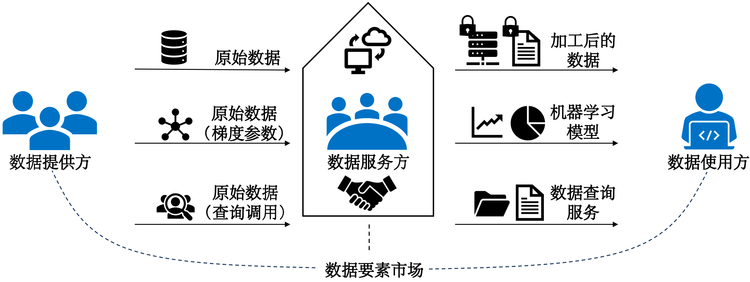
数据交易框架：四个核心部分
一个简化的数据市场框架包括数据提供方、数据服务方、数据使用方和数据要素市场。
数据提供方
数据服务方
数据使用方
数据要素市场
提供原始数据、可计算信息或查询能力。
加工、建模、封装数据产品和服务。
获取加工数据、模型或查询服务。
撮合、定价、交付、结算与治理。
Notes:
概括1.3.5数据交易框架。

Slide 57
框架角色一：数据提供方
• 数据资源来源：企业、平台、政府部门、科研机构或其他拥有数据资源的组织。
• 数据类型：用户行为数据、交易数据、传感器数据、医学影像数据、生产运行数据、科研观测数据等。
• 提供方式：直接提供原始数据；提供梯度参数、中间结果或其他可计算信息；提供查询调用能力。
• 关键点：数据提供不必然意味着原始数据直接转移，也可以是受控访问、参数共享或查询服务。
Notes:
数据提供方详解。

Slide 58
框架角色二：数据服务方
数据服务方位于提供方和使用方之间，是将数据资源转化为可交易、可交付、可使用产品的关键环节。
数据加工服务
模型训练服务
数据查询服务
清洗、脱敏、标注、融合和结构化处理。
利用数据训练机器学习模型，封装为模型能力。
通过接口、报表或受控计算环境提供查询结果。
服务方降低使用门槛，也降低原始数据直接流通带来的隐私和安全风险。
Notes:
数据服务方详解。

Slide 59
框架角色三：数据使用方获得什么？
加工后的数据
机器学习模型
数据查询服务
经过清洗、脱敏和标注的数据集，适用于进一步分析或模型训练。
风险评分模型、图像识别模型或推荐模型，适用于自动化预测和决策。
统计报告、实时查询接口或聚合分析结果，适用于只需要结论的场景。
不同输出形式对应不同层次的数据价值实现方式。
Notes:
数据使用方获得三类输出。

Slide 60
框架角色四：数据要素市场的作用
• 不是简单信息发布平台，而是交易撮合、产品展示、价格发现、合同管理、交付结算、安全审查、合规治理和争议处理的综合体系。
• 降低交易成本：统一数据目录、产品描述、质量评价、交易规则和合同模板。
• 增强交易可信：通过审计记录、访问控制、数据水印和可信计算环境，提高可追溯性和可信性。
• 连接数据提供方、数据服务方和数据使用方，使数据从分散资源转化为可交易产品。
Notes:
数据要素市场的综合功能。

Slide 61
1.4
1.4 数据交易核心要求
数据能够交易并不意味着交易能够顺利发生，还必须解决产权、定价、公平、安全与合规等核心问题。
第一章 数据交易简介
Notes:
数据能够交易并不意味着交易能够顺利发生，还必须解决产权、定价、公平、安全与合规等核心问题。

Slide 62
数据交易核心要求：四类基础问题
产权问题
定价问题
公平问题
安全问题
谁有权交易数据？如何区分所有权、使用权和收益权？
数据价格如何形成？如何处理零成本复制和价值不确定性？
多方贡献如何衡量？收益如何合理分配？
如何在隐私、安全、合规和可信条件下流通使用数据？
这些问题也构成本书后续章节的主要线索。
Notes:
概览1.4四类核心要求。

Slide 63
产权问题：数据交易的基础
• 传统商品产权通常明确且唯一，但数据可能涉及生成者、收集者、存储者、加工者等多个主体。
• 数据具有可复制性，一份数据可以被多次使用而不会被消耗，因此需要区分所有权与使用权。
• 需要明确权属关系和权利边界，设计授权与许可机制。
• 还需要考虑可追溯性和责任划分，确保数据使用过程中能够界定各方责任。
产权清晰性直接影响数据交易的可行性与安全性
Notes:
产权问题是数据交易基础。

Slide 64
定价问题：传统完全竞争框架为何失效？
需求侧
供给侧
结论
数据是非消耗品，消费者对同一份数据通常只有买或不买两种选择；市场需求曲线可近似类似传统市场。
数据由比特构成，复制可以认为几乎不需要成本。数据只有第一单位的固定成本，之后边际成本接近 0。
反需求曲线与反供给曲线不相交，完全竞争市场框架下难以形成均衡价格。
关键：零成本复制性使数据的生产和定价必须面向需求，后续还涉及垄断、外部性和信息不对称。
Notes:
定价问题要忠实保留原文中的完全竞争市场框架失效、垄断、外部性、信息不对称。

Slide 65
定价问题：三类市场失灵
垄断
外部性
信息不对称
数据来源、时效性和应用场景差异大，某些数据难以被替代；高前期成本与低复制成本可能带来自然垄断倾向。
买家之间的竞争关系、个人数据相关性等，使一方的数据交易决策影响未参与交易者。
卖家更了解数据质量；买家购买前很难准确判断数据价值；卖家也未必了解买家真实需求和支付意愿。
这三类问题解释了为什么数据定价需要专门的机制设计与经济模型。
Notes:
补充原文1.4.2中的三类市场失灵。

Slide 66
公平问题：收益应如何分配？
数据价值往往不是由单一主体独立创造，而是多方共同参与的结果。
• 原始数据可能来自用户行为，采集依赖平台系统，质量提升依赖清洗、标注和治理。
• 模型训练依赖算法与算力，最终价值实现还依赖具体应用场景。
• 收益分配不能只看数据量，还应考虑质量、稀缺性、互补性和对最终任务的实际贡献。
• 公平问题也是激励问题：合理的贡献评估和收益分配可以激励更多主体参与数据生产、治理和流通。
典型方法：Shapley 值、Data Shapley、Beta-Shapley、Data-Banzhaf、KNN-Shapley 等贡献评估方法。
Notes:
公平问题要从贡献分配、交易过程和激励三方面解释。

Slide 67
安全问题：可信数据交易的底线
隐私、安全与合规问题是数据交易中不可忽视的底线要求。许多数据包含个人信息、商业秘密、敏感业务信息或重要数据。
风险场景
技术保护
监管治理
发布阶段暴露身份和行为轨迹；查询阶段被多次查询和交叉比对推断；使用阶段超范围使用或再转让。
脱敏、匿名化、泛化、扰动、安全多方计算、联邦学习、可信执行环境、差分隐私等。
访问控制、用途限制、日志审计、数据水印、责任追踪与合规审查。
没有信任，数据难以流通；没有安全和合规，数据交易难以持续发展。
Notes:
安全问题要以隐私、安全、合规三者为一体讲。

Slide 68
本章小结：从概念到后续技术路线
• 数据要素与传统生产要素深度融合，具有可复制性、非竞争性、外部性、可组合性、可分割性、异质性和敏感性等特点。
• 数据交易的必要性来自数据孤岛、供需错配和价值释放困难；经济学意义可以通过比较优势与专业化分工理解。
• 数据交易涉及供给方、需求方、平台与中介、技术服务方、监管治理方等多类主体。
• 交易对象包括数据集、统计查询数据和机器学习模型；交易形式包括免费、谈判、买断制、订阅制、按调用次数计费和时间许可。
• 核心要求包括产权、定价、公平以及隐私、安全与合规，为后续理论和技术章节奠定基础。
Notes:
最后一页总结全章主线。

